Slide 1
WEB DESIGN
MÓDULO 2
HTML - HyperText
Markup Language

Slide 2
HTML - HyperText Markup Language
Estrutura de um documento HTML
Estruturas de texto
Listas
Links e Imagens
Letreiros
Tabelas
Formulários
Quadros
Outros Recursos

Slide 3
Estrutura de um Documento HTML
Toda página web escrita em HTML é dividida em duas partes, o cabeçalho e corpo. Essas duas partes devem ser especificadas na estrutura do documento HTML.
<html>
<head>
<title>Título da Página</title>
</head>
<body>
Textos, imagens, vídeos, animações, entre outros...
</body>
</html>

Slide 4
Estrutura de um Documento HTML
<html>: delimita o início e o fim da página escrita em HTML.
<head>: delimita o início e o fim do cabeçalho da página. No cabeçalho, além do título, coloca-se as configurações e as chamadas aos arquivos externos da página.
<title>: determina o texto a ser exibido na barra de títulos da janela do navegador.
<body>: delimita o início e o fim do corpo da página. No corpo, coloca-se tudo que será exibido na página. A maioria das tags HTML são colocadas no corpo da página.

Slide 5
Estruturas de Texto
Compreende as tags utilizadas para estrutura e organização do texto em uma página web. Essas tags são utilizadas para criação de:
Títulos de tópicos ou seção
Parágrafos
Quebras de linha
Linhas horizontais
Blocos de citação
Blocos de endereço
Textos pré-formatados

Slide 6
Títulos de Tópico ou Seção
Os títulos e subtítulos são pequenos fragmentos de texto, com tamanho diferenciado do restante do texto, e são utilizados para indicar o início de uma seção ou de um tópico. Existem seis níveis de títulos e a tag utilizada para a criação de títulos e subtítulos é a tag <hn>.
Sintaxe:
Onde n deve ser substituído por um valor entre 1 e 6.
<hn>Texto do título do tópico ou seção</hn>

Slide 7
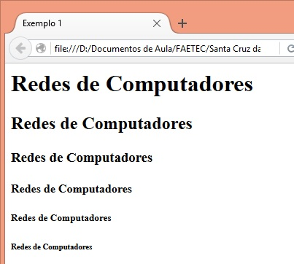
Títulos de Tópico ou Seção
Exemplo:
<h1>Redes de Computadores</h1>
<h2>Redes de Computadores</h2>
<h3>Redes de Computadores</h3>
<h4>Redes de Computadores</h4>
<h5>Redes de Computadores</h5>
<h6>Redes de Computadores</h6>
Obs.: observe que o maior título é aquele marcado por <h1> e o menor título é aquele marcado por <h6>. Isso acontece, por que esta variação de 1 a 6, não indica tamanho da fonte e sim nível de título, ou seja, o <h2> é subtítulo de <h1>, o <h3> é subtítulo de <h2> e assim por diante.

Slide 8
Parágrafos
Todo conteúdo textual, como livros, artigos, documentos web, é composto por títulos e subtítulos, como já foi visto anteriormente, e por parágrafos de textos que seguem estes títulos e subtítulos. A tag utilizada para a criação de parágrafos é a tag <p>.
Sintaxe:
<p>Texto do parágrafo</p>

Slide 9
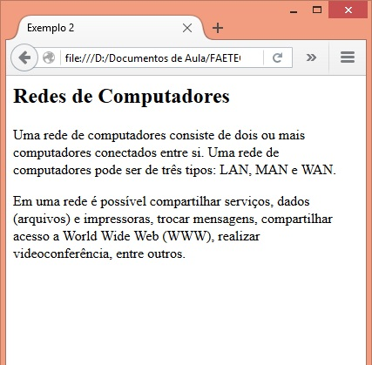
Parágrafos
Exemplo:
<h2>Rede de Computadores</h2>
<p>Uma rede de computadores consiste de dois ou mais computadores conectados entre si. Uma rede de computadores pode ser de três tipos: LAN, MAN e WAN. </p>
<p>Em uma rede é possível compartilhar serviços, dados (arquivos) e impressoras, trocar mensagens, compartilhar acesso a World Wide Web (WWW), realizar videoconferência, entre outros.</p>

Slide 10
Quebras de Linha
Uma quebra de linha acontece quando há a necessidade de fazer com que o restante do conteúdo passe a ser exibido na linha de baixo. A tag utilizada para a criação de quebra de linhas é a tag <br />.
Sintaxe:
Texto do linha de cima<br />Texto da linha de baixo

Slide 11
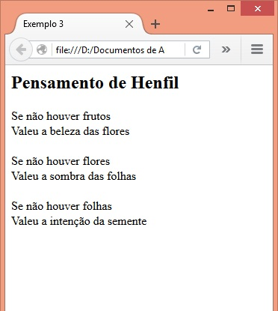
Quebras de Linha
Exemplo:
<h2>Rede de Computadores</h2>
Se não houver frutos<br />
Valeu a beleza das flores<br /><br />
Se não houver flores<br />
Valeu a sombra das folhas<br /><br />
Se não houver folhas<br />
Valeu a intenção da semente
Obs.: observe que cada tag <br /> realiza uma quebra de linha. Ao colocar duas tags <br /> são realizadas duas quebras de linha, como no código acima, e assim por diante.

Slide 12
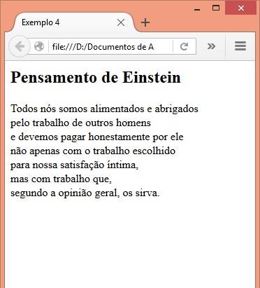
Quebras de Linha
Exemplo:
<h2>Pensamento de Einstein</h2>
<p>Todos nós somos alimentados e abrigados<br />pelo trabalho de outros homens<br />e devemos pagar honestamente por ele<br />não apenas com o trabalho escolhido<br />para nossa satisfação íntima,<br />mas com trabalho que,<br />segundo a opinião geral, os sirva.</p>
Obs.: observe que mesmo dentro de um parágrafo, onde o texto é corrido, onde cada tag <br /> é colocada, acontece uma quebra de linha.

Slide 13
Linhas Horizontais
As linhas horizontais geralmente são utilizadas para separar conteúdos dentro de uma página. Na maioria dos navegadores ela é exibida como uma linha sombreada que utiliza toda a largura da página. A tag utilizada para a criação de linhas horizontais é a tag <hr />.
Sintaxe:
Conteúdo antes da linha horizontal
<hr />
Conteúdo após a linha horizontal

Slide 14
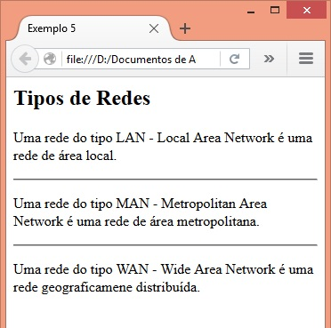
Linhas Horizontais
Exemplo:
<h2>Tipos de Redes</h2>
<p>Uma rede do tipo LAN - Local Area Network é uma rede de área local.</p>
<hr />
<p>Uma rede do tipo MAN - Metropolitan Area Network é uma rede de área metropolitana.</p>
<hr />
<p>Uma rede do tipo WAN - Wide Area Network é uma rede geograficamene distribuída.</p>

Slide 15
Blocos de Citação
Blocos de citação são trechos que se encontram destacados do restante do texto da página. Esse destaque se dá aumentando as suas margens esquerda e direita, trazendo o texto mais para o centro da página. A tag utilizada para a criação de blocos de citação é a tag <blockquote>.
Sintaxe:
<blockquote>Texto do bloco de citação</blockquote>

Slide 16
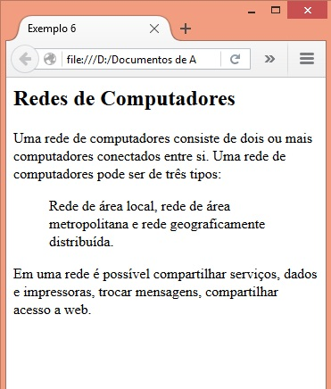
Blocos de Citação
Exemplo:
<h2>Redes de Computadores</h2>
<p>Uma rede de computadores consiste de dois ou mais computadores conectados entre si. Uma rede de computadores pode ser de três tipos:</p>
<blockquote>Rede de área local, rede de área metropolitana e rede geograficamente distribuída.</blockquote>
<p>Em uma rede é possível compartilhar serviços, dados e impressoras, trocar mensagens, compartilhar acesso a web.</p>

Slide 17
Blocos de Endereço
Um bloco de endereço é utilizado para identificar os créditos de um documento web, podendo conter endereço e telefones para contato, e-mails, URLs, entre outras informações relativas ao próprio documento. Quase sempre é o último bloco de uma página. A tag utilizada para a criação de blocos de endereço é a tag <address>.
Sintaxe:
<address>Texto do bloco de endereço</address>

Slide 18
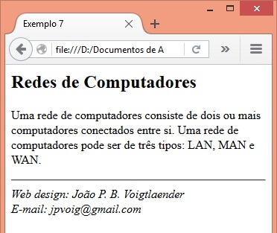
Blocos de Endereço
Exemplo:
<h2>Redes de Computadores</h2>
<p>Uma rede de computadores consiste de dois ou mais computadores conectados entre si. Uma rede de computadores pode ser de três tipos: LAN, MAN e WAN.</p>
<hr />
<address>
Web design: João P. B. Voigtlaender<br />
E-mail: jpvoig@gmail.com
</address>
Obs.: observe que o texto envolvido com a tag <address> é destacado com o efeito itálico.

Slide 19
Textos Pré-Formatados
Textos pré-formatados são aqueles que podem ser trazidos de editores, com tabulações, quebras de linha geradas com a tecla Enter, entre outros. Pode ser útil na reprodução de listas com algum tipo de divisão tabular. A tag utilizada para a criação de textos pré-formatados é a tag <pre>.
Sintaxe:
<pre>Texto a ser exibido com pré-formatação</pre>

Slide 20
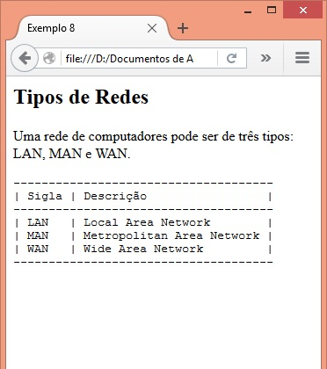
Textos Pré-Formatados
Exemplo:
<h2>Tipos de Redes</h2>
<p>Uma rede de computadores pode ser de três tipos: LAN, MAN e WAN.</p>
<pre>
-------------------------------------
| Sigla | Descrição |
-------------------------------------
| LAN | Local Area Network |
| MAN | Metropolitan Area Network |
| WAN | Wide Area Network |
-------------------------------------
</pre>

Slide 21
Listas
As listas são formas de estruturar o conteúdo de uma página web. Elas podem ser utilizadas como um sumário de assuntos, menu de links ou resumo do conteúdo do site. Existem três tipos de listas:
Listas não ordenadas
Listas ordenadas
Listas de definições

Slide 22
Listas Não Ordenadas
As listas não ordenadas (Unordered List) são aquelas que representam um conjunto de elementos que não precisam ser dispostos em algum tipo de ordem. As tags utilizada para a sua criação são as tags <ul> que define o início e o fim da lista e <li> que define cada item da lista.
Sintaxe:
<ul>
<li>Conteúdo do item 1</li>
<li>Conteúdo do item 2</li>
...
<li>Conteúdo do item n</li>
</ul>

Slide 23
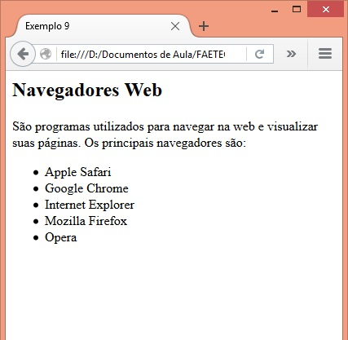
Listas Não Ordenadas
Exemplo:
<h2>Navegadores Web</h2>
<p> São programas utilizados para navegar na web e visualizar suas páginas. Os principais navegadores são:</p>
<ul>
<li>Apple Safari</li>
<li>Google Chrome</li>
<li>Internet Explorer</li>
<li>Mozilla Firefox</li>
<li>Opera</li>
</ul>

Slide 24
Listas Ordenadas
As listas ordenadas (Ordered List) são aquelas que representam um conjunto de elementos que precisam ser dispostos em algum tipo de ordem. As tags utilizada para a sua criação são as tags <ol> que define o início e o fim da lista e <li> que define cada item da lista.
Sintaxe:
<ol>
<li>Conteúdo do item 1</li>
<li>Conteúdo do item 2</li>
...
<li>Conteúdo do item n</li>
</ol>

Slide 25
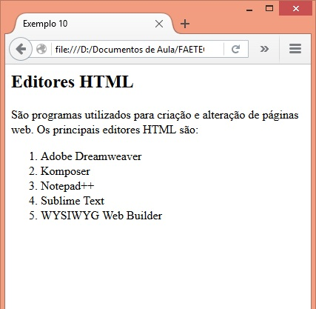
Listas Ordenadas
Exemplo:
<h2>Editores HTML</h2>
<p>São programas utilizados para criação e alteração de páginas web. Os principais editores HTML são:</p>
<ol>
<li>Adobe Dreamweaver</li>
<li>Komposer</li>
<li>Notepad++</li>
<li>Sublime Text</li>
<li>WYSIWYG Web Builder</li>
</ol>

Slide 26
Atributo Start
O atributo start define qual o primeiro número de item da lista de ordenada.
Sintaxe:
<ol start=“número”>
<li>Conteúdo do item 1</li>
<li>Conteúdo do item 2</li>
...
<li>Conteúdo do item n</li>
</ol>

Slide 27
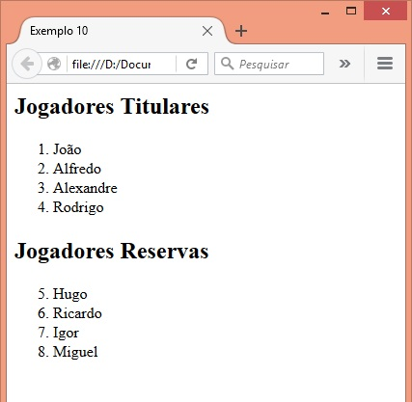
Atributo Start
Exemplo:
<h2>Jogadores Titulares</h2>
<ol>
<li>João</li>
<li>Alfredo</li>
<li>Alexandre</li>
<li>Rodrigo</li>
</ol>
<h2>Jogadores Reservas</h2>
<ol start=“5”>
<li>Hugo</li>
<li>Ricardo</li>
<li>Igor</li>
<li>Miguel</li>
</ol>

Slide 28
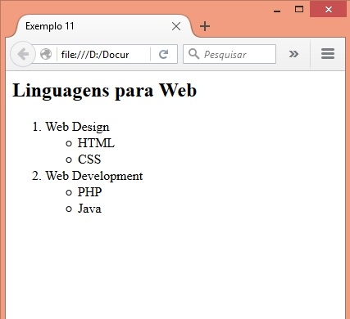
Listas Não Ordenadas e Ordenadas Aninhadas
O aninhamento de listas não ordenadas e ordenadas ocorre quando se coloca uma lista dentro de outra lista.
<h2>Linguagens para Web</h2>
<ol>
<li>Web Design</li>
<ul>
<li>HTML</li>
<li>CSS</li>
</ul>
<li>Web Development</li>
<ul>
<li>PHP</li>
<li>Java</li>
</ul>
</ol>

Slide 29
Listas de Definições
São listas que possuem uma ou mais definições relacionadas a cada um dos itens. Os itens dessa lista não possuem marcadores. As tags utilizadas são as tags <dl> que define o início e o fim da lista, <dt> que define cada item da lista e <dd> que indica cada definição de um item.
Sintaxe:
<dl>
<dt>Conteúdo do item 1
<dd>Conteúdo da definição 1 do item 1</dd>
<dd>Conteúdo da definição 2 do item 1</dd>
...
<dd>Conteúdo da definição n do item 1</dd>
</dt>
</dl>

Slide 30
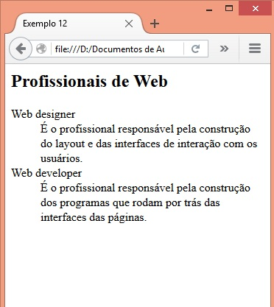
Listas de Definições
Exemplo:
<h2>Profissionais de Web</h2>
<dl>
<dt>Web designer
<dd>É o profissional responsável pela construção do layout e das interfaces de interação com os usuários.</dd>
</dt>
<dt>Web developer
<dd>É o profissional responsável pela construção dos programas que rodam por trás das interfaces das páginas.</dd>
</dt>
</dl>

Slide 31
Links e Imagens
Um dos objetivos da HTML é a criação de documentos com o conceito de hipertexto, ou seja, um documento que se vincula a outros documentos através de ligações chamadas de hyperlinks. Então, é possível criar documentos que façam referências e permitam ao usuário acessar tais referências, não importando se elas estão em outras páginas web, no próprio computador ou em algum servidor da rede. Os links, também chamados de âncoras, podem ser de dois tipos:
Âncoras internas
Âncoras externas

Slide 32
Âncoras Internas
São os links utilizados para navegação dentro de um documento. Geralmente, é utilizado quando há muita informação apresentada em um único e longo documento.
Para que seja possível acessar uma parte da página é preciso marcar a posição da página através de um nome que o link possa usar.
A tag utilizada é a tag <a>, que em conjunto com o atributo href, define o início e o fim do texto ou imagem que será o link e, em conjunto com o atributo name, define o destino da âncora, ou seja, o local do documento que será acessado quando o link for clicado.

Slide 33
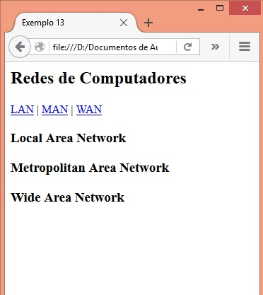
Âncoras Internas
Exemplo:
<h2>Redes de Computadores</h2>
<a href="#link1">LAN</a> |
<a href="#link2">MAN</a> |
<a href="#link3">WAN</a>
<a name="link1"></a>
<h3>Local Area Network</h3>
<a name="link2"></a>
<h3>Metropolitan Area Network</h3>
<a name="link3"></a>
<h3>Wide Area Network</h3>

Slide 34
Âncoras Externas
São os links utilizados para ligação de diferentes páginas web, sites ou outros recursos disponíveis na web.

Slide 35
Referências Bibliográficas
BOENTE, Alfredo. Programação Web sem Mistérios - Construa sua Própria Home Page. Rio de Janeiro: Brasport, 2005
GUIZZO, Érico. Internet - o que é - o que oferece - como conectar-se. Ática: São Paulo, 2000.
LANG, Marco A. Editor HTML – Qual é o melhor? Qual devo usar?. In: http://universidadedosite.com.br/editor-html-qual-e-o-melhor-qual-devo-usar/, coletado em 7 de fevereiro de 2016.
Portal Educação. Webmaster x Webdesign. In: http://www.portaleducacao.com.br/educacao/artigos/48260/webmaster-x-webdesign, coletado em 8 de fevereiro de 2016.
RAMALHO, José Antônio Alves. Iniciando em HTML. São Paulo: Makron Books, 1996.
ROCHA, Helder. Como criar a sua Home Page - HTML. Rio de Janeiro: IBPI Press, 1996.

